Slide 1


Slide 2
1장. 네트워크 개론편

Slide 3
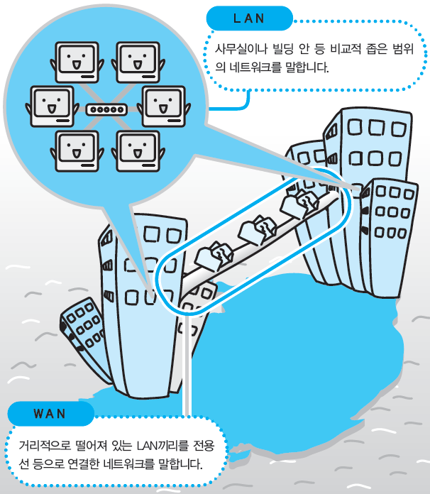
LAN과 WAN
〮 네트워크 : 정보가 흘러가는 경로
〮 LAN(Local Area Network)
: 좁은 범위의 네트워크
〮 WAN(Wide Area Network)
: 떨어져 있는 LAN끼리를 연결
플랫폼

Slide 4
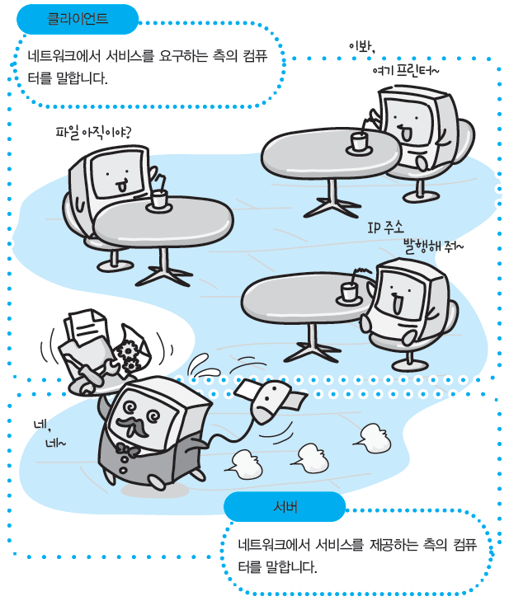
클라이언트와 서버
〮 클라이언트 : 서비스를 요구하는 측
〮 서버 : 서비스를 제공하는 측
〮 Peer-to-Peer(P2P) 네트워크
: 네트워크의 클라이언트들이 파일이나 프린터와 같은 자원을 서로 공유하는 형태
플랫폼

Slide 5
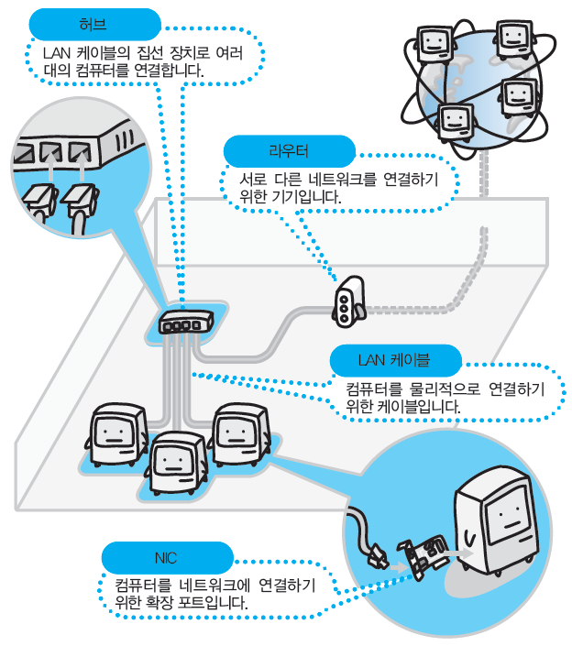
네트워크를 구성하는 장치
〮 NIC(Network Interface Card)
: 컴퓨터를 네트워크에 연결하기 위해 꼭 필요한 확장 보드
〮 허브(Hub)
: LAN 케이블의 집선 장치
〮 라우터(Router)
: 다른 네트워크를 서로 연결하기 위해 사용하는 기기
플랫폼

Slide 6
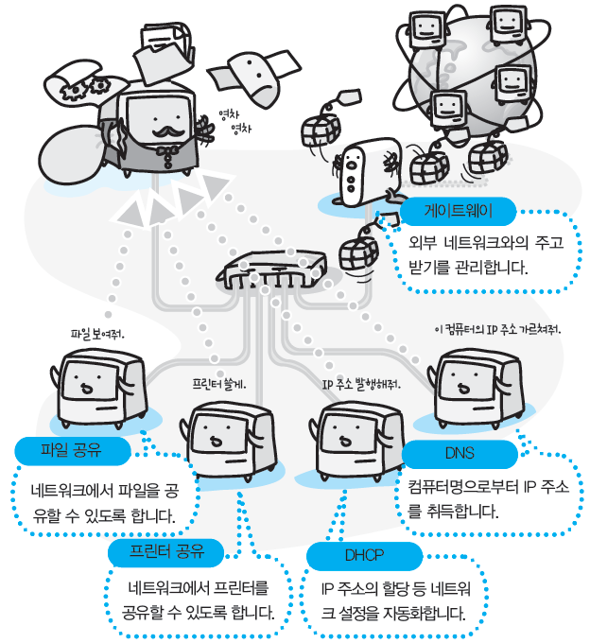
네트워크의 서비스
〮 서비스 :
서버가 네트워크에서 제공하는 기능
플랫폼

Slide 7
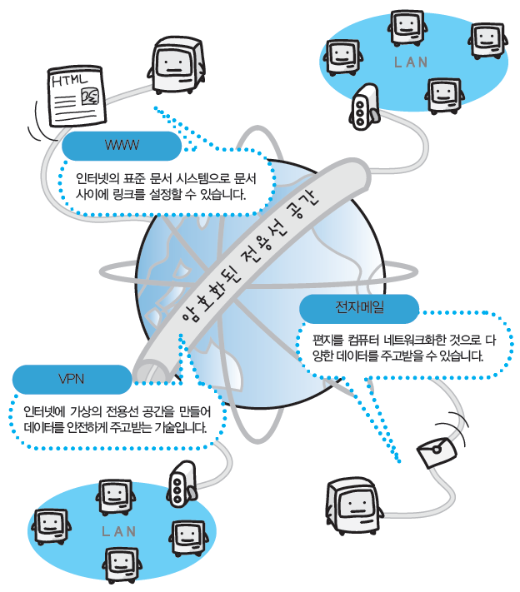
인터넷 기술
플랫폼

Slide 8
2장. OSI 참조 모델과 TCP/IP 기초편

Slide 9
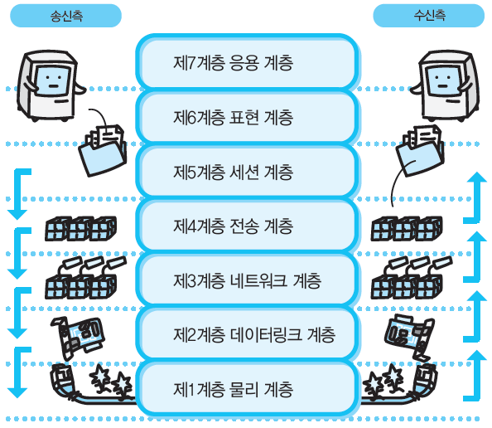
OSI 참조 모델
〮 1계층 : 데이터의 전기적인 변환
〮 2계층 : 오류 정정, 재송신 요구
〮 3계층 : 주소 관리
〮 4계층 : 데이터의 신뢰성 확보
〮 5계층 : 통신 경로 확립
〮 6계층 : 네트워크와의 중개를 수행
〮 7계층 : 서비스 제공
플랫폼

Slide 10
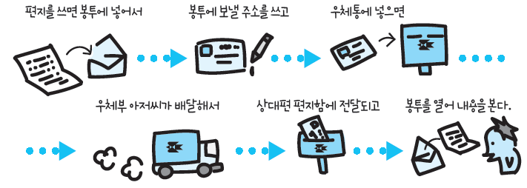
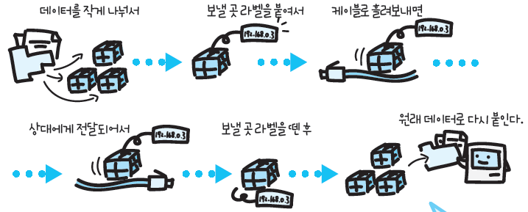
네트워크 프로토콜
프로토콜(Protocol) : 네트워크를 통해 컴퓨터 간에 정보를 주고받기 위한 약속
플랫폼
▲ 편지를 주고받을 때
▲ 데이터를 주고받을 때

Slide 11
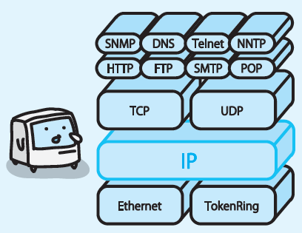
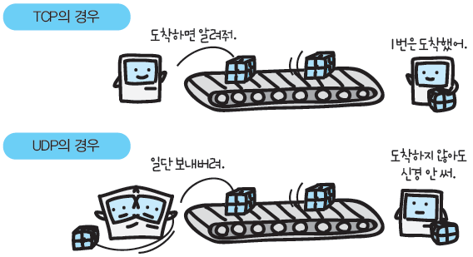
TCP/IP
TCP/IP : 인터넷 세계에서 표준으로 사용되고 있는 네트워크 프로토콜
플랫폼

Slide 12
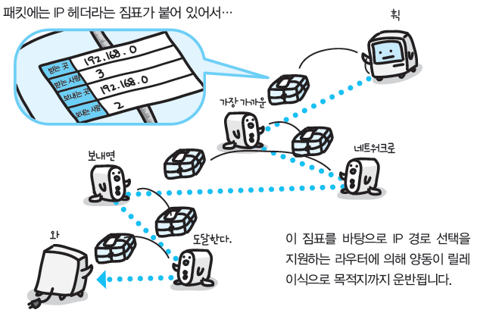
IP (Internet Protocol)
IP : 네트워크상의 기기에 대해 주소를 할당하고 경로를 선택하면서 데이터를 전달하기 위한
프로토콜
플랫폼

Slide 13


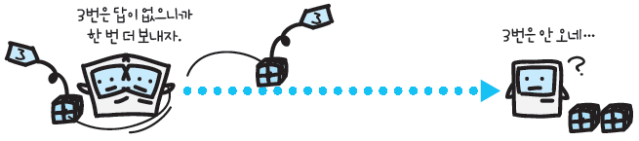
TCP (Transmission Control Protocol)
TCP : 신뢰성이 높고 확실한 데이터 통신을 구현하기 위한 프로토콜
▲ 보내는 패킷에는 분할한 순서대로 번호가 붙어 있다.
플랫폼
▲ 패킷을 받은 쪽은 이 번호를 되돌려 준다.
▲ 패킷마다 수신 확인을
한다.

Slide 14


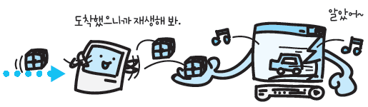
UDP (User Datagram Protocol)
UDP : IP에 의한 데이터 전송 기능을 상위 계층에서 직접 다룰 수 있도록 하기 위한 프로토콜
▲ 단순히 패킷을 보내는 것만 한다.
플랫폼
▲ 패킷이 분실되어도 책임이 없다.
▲ 동영상처럼 실시간으로 볼 수 있는
유효한 프로토콜이다.

Slide 15
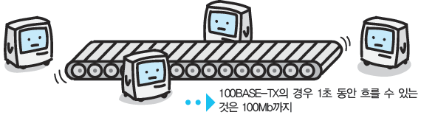
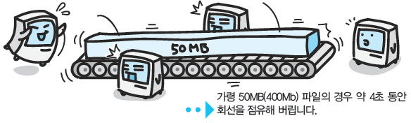
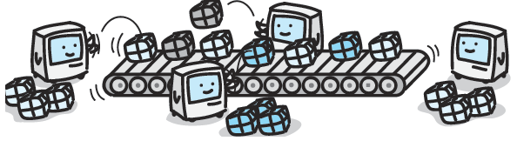
패킷
패킷 : 컴퓨터 통신을 할 때 사용하는 작게 분할된 데이터 덩어리
▲ 1초 동안 흐를 수 있는 데이터의 양은 네트워크의 규격별로 정해져 있다.
▲ 큰 데이터를 흘려보내면 그 동안 다른 컴퓨터는 통신을 할 수가 없다.
▲ 데이터를 작은 패킷으로 나눠서 흘려보내 통신 회선을 공유한다.

Slide 16

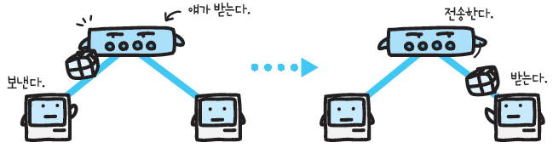
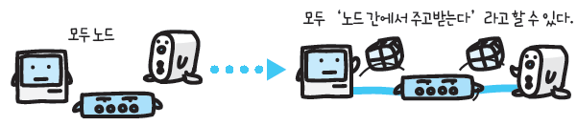
노드 (node)
노드 : 네트워크에 연결되어 있는 기기나 네트워크 연결 부분 등을 모두 통틀어 부르는 말
▲ 컴퓨터끼리 대화하는 경우 기기(허브)가 포함되어 있다.
플랫폼
▲ 통신 패킷은 양쪽의 컴퓨터와
허브 사이에서 일어난다.

Slide 17
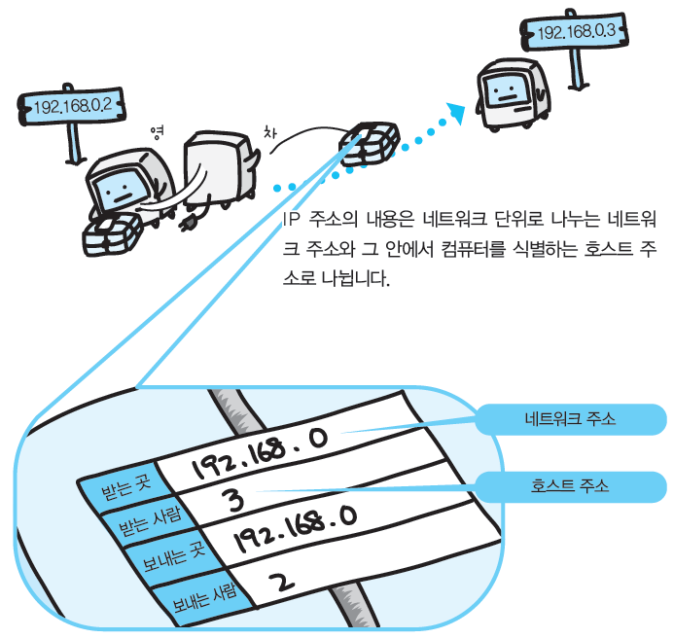
IP 주소
IP 주소 : 네트워크상에서 각 컴퓨터를 식별하기 위해 할당하는 32비트 수치
플랫폼

Slide 18
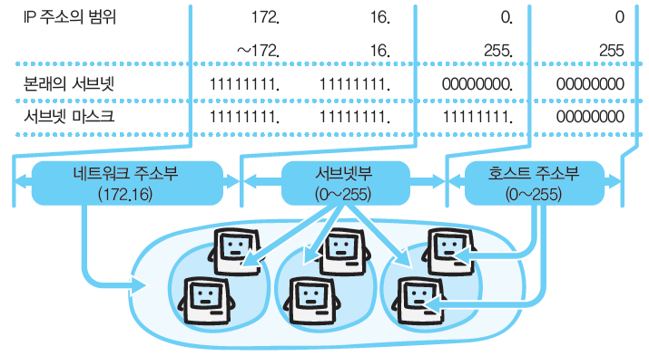
서브넷 마스크
서브넷 마스크 : 하나인 네트워크를 논리적으로 여러 개의 네트워크로 분할한 것을 서브넷이라고
하며, 이러한 서브넷을 표현하기 위한 값을 서브넷 마스크라 한다.
플랫폼

Slide 19
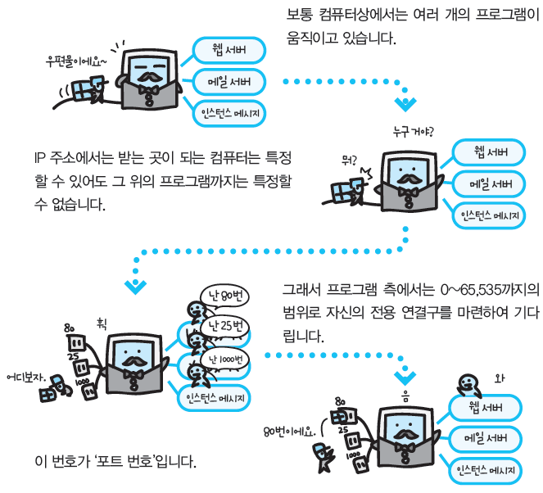
포트 번호
플랫폼
▲ 포트 번호 :
프로그램의 연결구

Slide 20
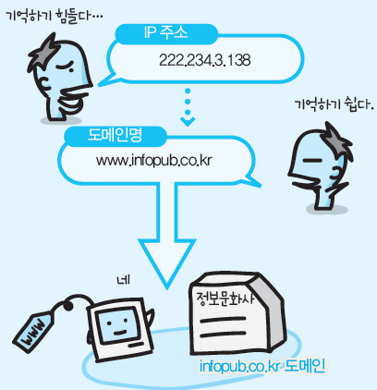
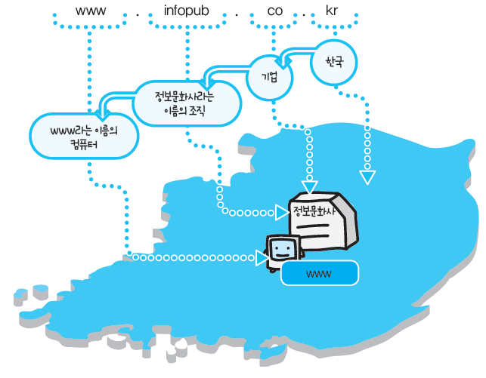
도메인 (Domain)
도메인 : 인터넷상에 존재하는 컴퓨터의 소속을 가리키는 것으로, 컴퓨터나 네트워크의 주소를
나타낸 것을 도메인명이라 한다.
플랫폼

Slide 21
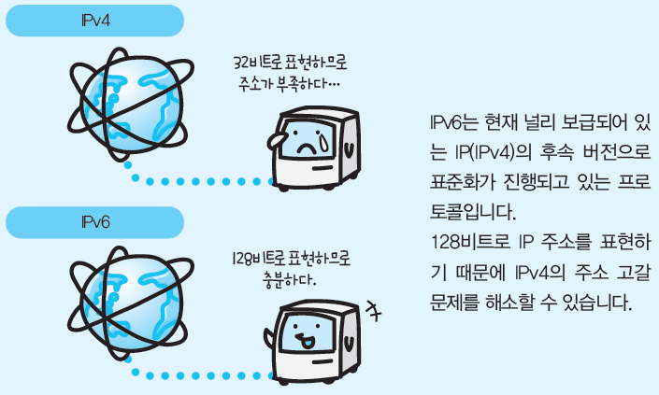
IPv6 (Internet Protocol version 6)
플랫폼

Slide 22
3장. 로컬 영역 네트워크편

Slide 23
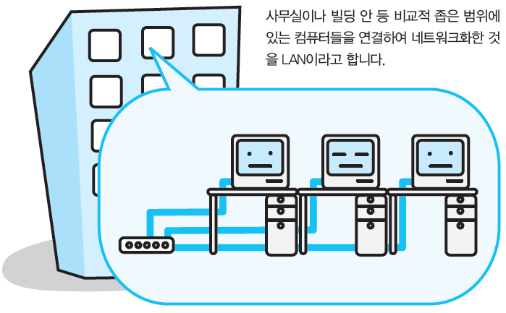
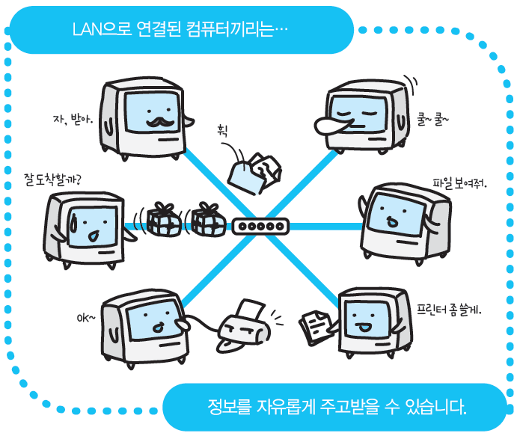
LAN (Local Area Network)
LAN : 사무실이나 빌딩 안과 같이 비교적 좁은 범위에 있는 컴퓨터들을 전용 케이블로 연결하여
네트워크화한 것
사무실

Slide 24
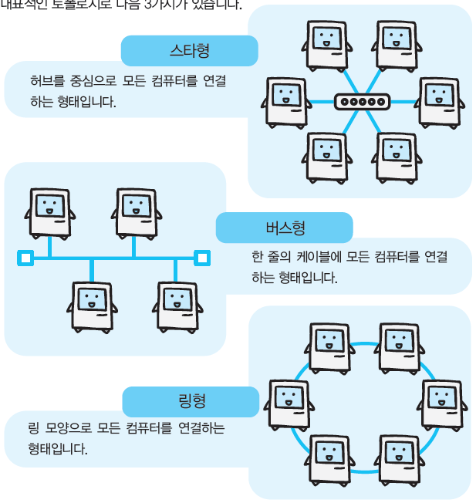
네트워크 토폴로지
네트워크 토폴로지 :
컴퓨터를 ‘네트워크화할 때의
연결 형태’라는 뜻으로,
컴퓨터를 어떤 형태로
연결할지를 나타내는 용어

Slide 25
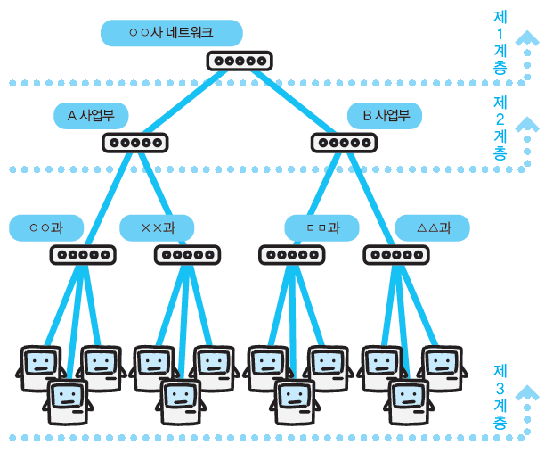
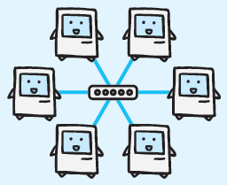
스타형 LAN
스타형 LAN : 허브라는 집선 장치를 중심으로 각 컴퓨터를 연결하는 형태

Slide 26
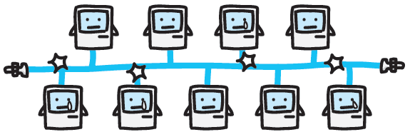
버스형 LAN
버스형 LAN : 버스라는 한 줄의 케이블에 각 컴퓨터를 연결하는 형태
터미네이터
연결되는 컴퓨터의 수가 늘어나면 충돌을 초래하여
네트워크의 효율이 악화된다.

Slide 27
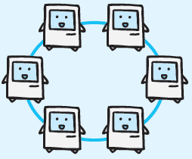
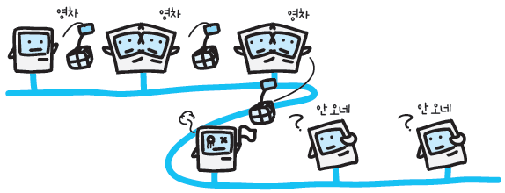
링형 LAN
링형 LAN : 버스라는 한 줄의 테이블을 링 모양으로 배치하여 각 컴퓨터를 연결하는 형태
릴레이처럼 패킷을 흘려보내기 때문에 네트워크상의 컴퓨터가 고장나면
패킷의 흐름이 단절되어 통신 장해를 일으킨다.

Slide 28
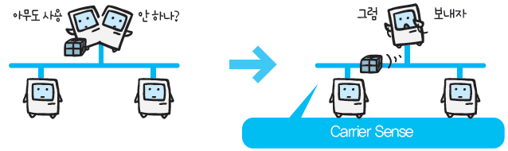
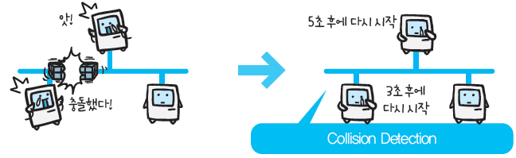
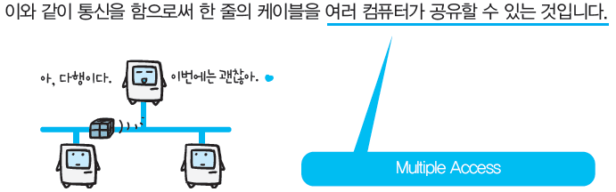
Ethernet (이더넷)
Ethernet : CSMA/CD 방식을 사용하여 통신을 하는 네트워크 규격
▲ CSMA/CD 방식에서는 통신을 하고 있는 사람이 없는 경우에 데이터 송신을 시작한다.
▲ 송신이 되어 패킷 충돌이 발생하면 잠시
대기한 후 송신을 다시 시작한다.

Slide 29
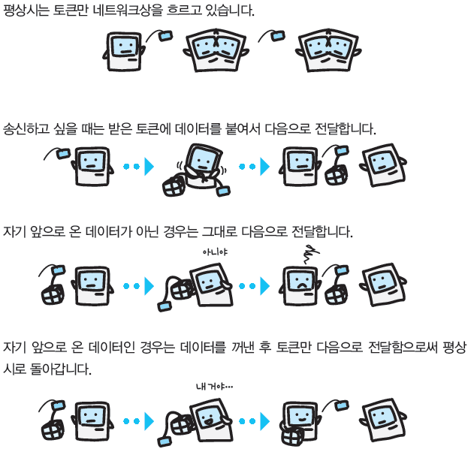
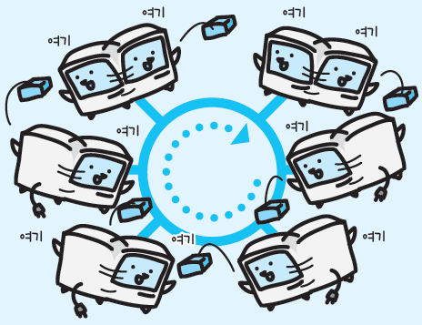
Token Ring (토큰 링)
토큰 링 : 토큰(Token)이라는 송신 권리를 나타내는 데이터가 양동이 릴레이처럼 흐르는
토큰 패키징 방식을 사용하여 통신을 하는 네트워크 규격

Slide 30
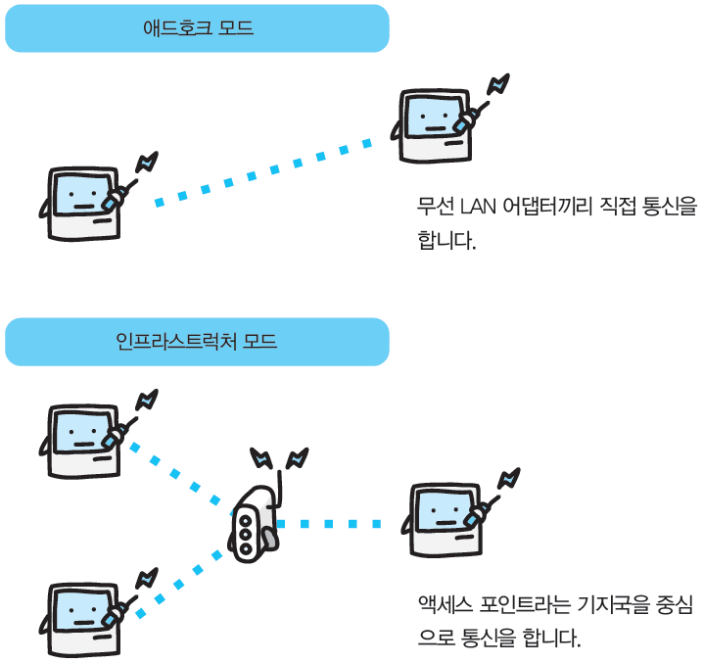
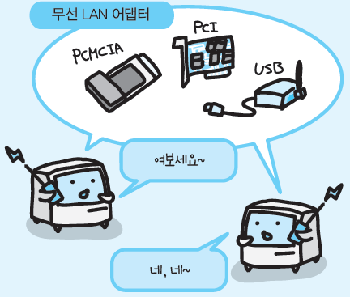
무선 LAN
무선 LAN : 케이블을 사용하지 않고 전파 등을 사용하여 무선으로 통신을 하는 LAN

Slide 31
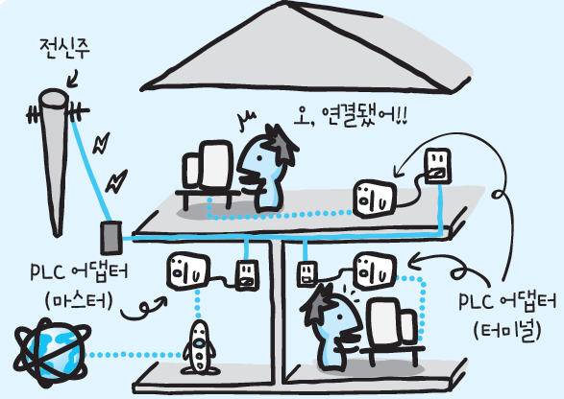
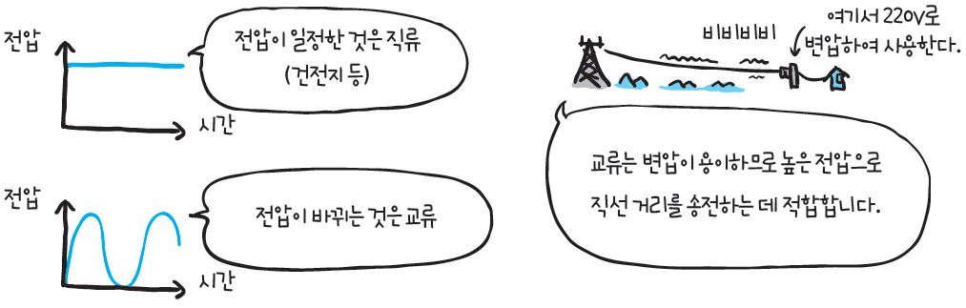
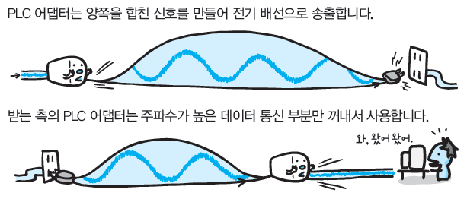
PLC (Power Line Communications)
PLC : 건물 안의 전기 배선을 사용하여 데이터 통신을 하며, 콘센트에 PLC 어댑터를 2개 이상
연결함으로써 각 어댑터 사이에 있는 전기 배선을 통해 데이터를 송수신하는 것

Slide 32

블루투스 (Bluetooth)
블루투스 : 휴대정보기기용 무선통신 규격
▲ 블루투스는 네트워크용 기술이 아니라 기기 간의 연결에 사용하던
케이블을 없애기 위해 사용된다.
▲ 한 대의 마스터 기기에 대해 7대까지 슬레이브 기기를 연결할 수 있다.

Slide 33
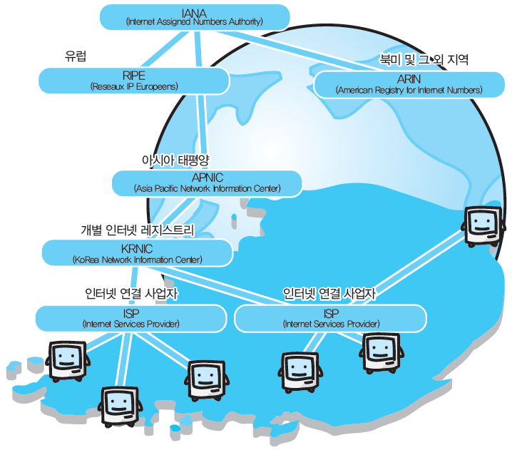
글로벌 IP 주소
글로벌 IP 주소 : 전 세계적으로 고유한 값이 보증된 IP 주소
▲ IP 네트워크를 기반으로 하는 인터넷 세계에서는 각 컴퓨터마다 IP 주소라는 번호를 할당함으로써 각각을 식별한다.
이 번호는 전 세계적으로 중복되지 않도록 반드시 고유한 번호가 보증되어야 한다.

Slide 34
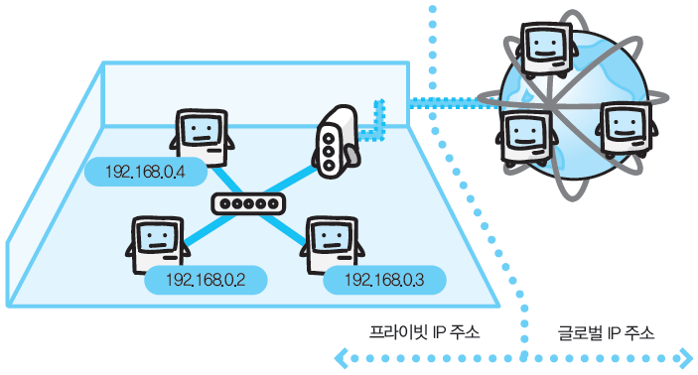
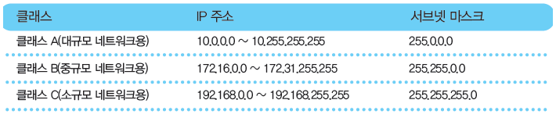
프라이빗 IP 주소
프라이빗 IP 주소 : LAN과 같이 한정된 범위 안에서만 유효한 IP 주소(예:전화의 내선 번호)
▲ 프라이빗 IP 주소 - 네트워크 규격에 따라 3가지 클래스

Slide 35
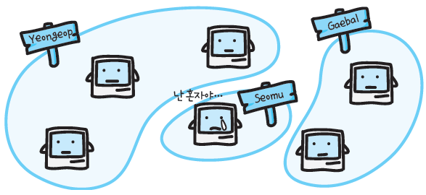
워크그룹 네트워크
워크그룹 네트워크 : 클라이언트 컴퓨터들이 자원을 서로 공유하는 Peer-to-Peer형 네트워크
▲ 각 컴퓨터에 설정한 워크그룹명으로 자동으로 그룹이 구성됨

Slide 36
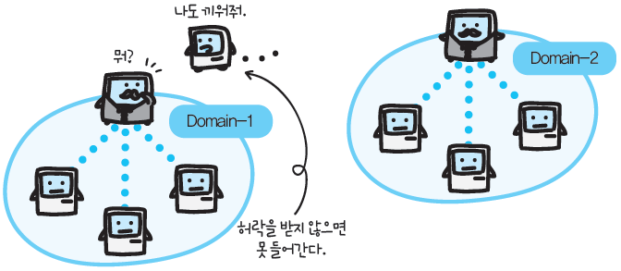
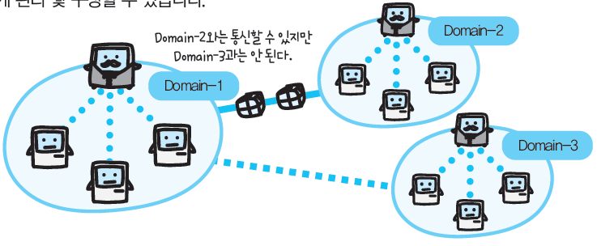
도메인 네트워크
도메인 네트워크 : Windows Server가 네트워크상의 컴퓨터를 도메인이라는 단위로
집중 관리하는 네트워크
▲ 도메인에 참가하려면
도메인 컨트롤러의 인증을 받아야 한다.
▲ 도메인 간의 신뢰 관계 등
네트워크를 유연하게 관리할 수 있다.

Slide 37
4장. 와이드 영역 네트워크편

Slide 38
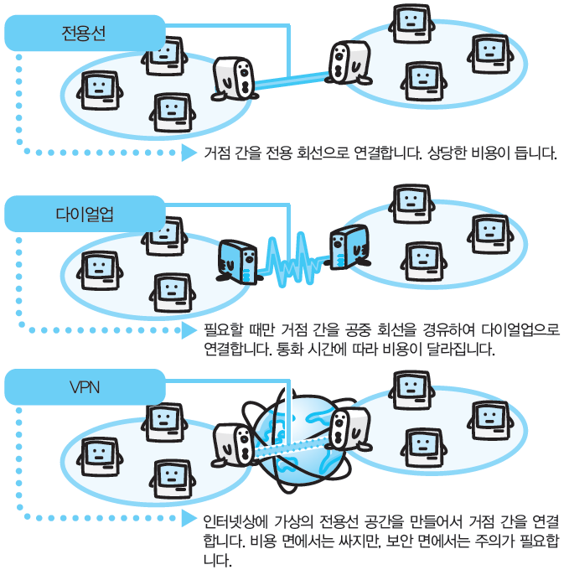
WAN (Wide Area Network)
WAN : 거리적으로 떨어진 컴퓨터나 LAN을 전용선으로 연결한 네트워크(광역 통신망)
▲ 연결하는 방법

Slide 39
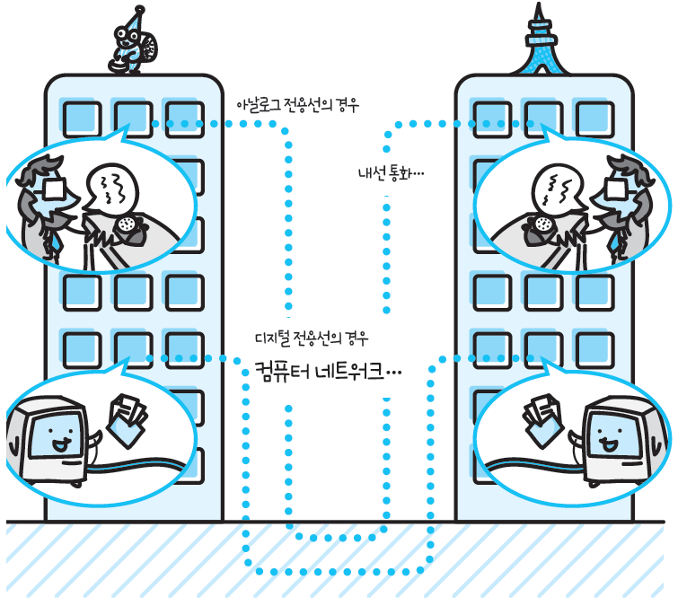

전용선
전용선 : 정액 요금을 지불함으로써 두 지점 간을 전용회선으로 연결할 수 있는 서비스

Slide 40

VPN (Virtual Private Network)
VPN : 인터넷상에 가상의 전용선 공간을 만들어 거점 간을 연결한 네트워크

Slide 41




ISDN (Integrated Services Digital Network)
ISDN : 전화나 FAX, 데이터 통신 등을 통합하여 취급할 수 있는 디지털 통신망

Slide 42




xDSL (x Digital Subscriber Line)
xDSL : 아날로그 전화용으로 설치되어 있는 구리선을 사용하여 몇 Mbps라는 고속의
디지털 통신을 수행하기 위한 기술
▲ 그 외의 주파수를 이용함으로써 고속 통신을 수행
▲ 스플리터 기기를 사용하여 주파수 대역별로 분리
▲ 신호가 거리의 영향을 받아 감퇴해 버리는 것이 문제

Slide 43



ADSL (Asymmetric Digital Subscriber Line)
ADSL : 아날로그 전화용 구리선을 사용하여 고속의 디지털 통신을 수행하는 xDSL의 일종
▲ ADSL은 주파수 대역이 비대칭적이므로 다운로드는 빠르고, 업로드는 느리다.
▲ 데이터 통신은 스플리터에 분리되어 전화 교환기를 거치지 않고 인터넷에 연결된다.

Slide 44

FTTH (Fiber To The Home)
FTTH : 전화국과 가입자 간에 설치되어 있는 구리선을 보다 고속 통신이 가능한 광섬유로
교체하여 전 가정에서 고속의 통신 환경을 구축하려고 하는 계획
▲ 고속의 전송 능력을 갖고 있으며, 구리선과는 달리 노이즈에도 강하기 때문에 상당한 고품질 통신이 가능하다.

Slide 45

WiMAX (Worldwide Interoperability for Microwave Access)
WiMAX :
최장 50km의 전송 거리와 75Mbps의
전송 속도를 가진 고속의 무선 통신 규격

Slide 46


브로드밴드 (BroadBand)
브로드밴드 : 광대역이라는 뜻으로, 넓은 대역폭을 가지고 있는 고속의 인터넷 항시 연결 회선
▲ 브로드밴드는 종래의 내로밴드에 비해 차선 수도 많으며, 정체를 모르는 고속도로와 같다.

Slide 47


IP 전화
IP 전화 : 전화망의 일부를 인터넷 경유로 바꾼 것
▲ IP 전화 : Internet Protocol을 이용한 전화 서비스

Slide 48

핫스팟
핫스팟 :
무선으로 인터넷을 연결하는
서비스를 제공하는 장소
▲핫스팟 설치 장소 : 호텔, 음식점, 지하철의 각 역 구내, 공항

Slide 49
5장. 하드웨어편

Slide 50


NIC (Network Interface Card)
NIC : 컴퓨터를 인터넷에 연결하기 위한 확장 카드
▲ 형태 : PCI 버스용, PC 카드용, USB용
▲ 컴퓨터에 부착된 NIC에 LAN 케이블을 연결하면
컴퓨터와 네트워크가 연결된다.

Slide 51

LAN 케이블
LAN 케이블 : 각 컴퓨터를 물리적으로 네트워크와 연결하기 위해 사용하는 케이블
▲ LAN 케이블에는 사용하는 네트워크의 규격에 따른 다양한 종류가 있다.

Slide 52



리피터
리피터 : LAN 케이블이 흐르는 신호의 중계기. 즉 감퇴해 버린 신호를 증폭시켜 송출함으로써 LAN의 총 연장 거리를 늘일 수 있는 중계기
▲ 규격 이상의 거리에서 통신을 하려고 하면 신호가 일그러지기 때문에 올바르게 통신을 할 수 없다.
▲ 그 사이에 리피터를 끼워 신호를 다듬음으로써 신호의 일그러짐을 해소할 수 있다.
▲ 입력된 파형을 다듬어 송출하는 것뿐이므로 불필요한 통신 패킷도 중계해 버린다.

Slide 53



라우터
라우터 : LAN끼리나 LAN과 인터넷과 같이 서로 다른 네트워크를 상호 연결
▲ 라우터는 LAN 안으로 보낸 패킷을 수신하면 외부로는 내보내지 않고 그대로 배송한다.
▲ 다른 네트워크 앞으로 보내는 패킷을 수신한 경우 그쪽 네트워크를 담당하는 라우터로 배송을 의뢰한다.
▲ 직접 패킷을 주고받을 수 없는 네트워크 앞으로 보내는 경우도 전달할 수 있다.

Slide 54


스위칭 허브
스위칭 허브 : 보통의 허브와 마찬가지로 여러 개의 LAN 케이블을 연결하기 위한 집선 장치
▲ 스위칭 허브는 각 포트에 연결된 기기의 MAC 주소를 기억하여 통신을 할 포트만을 직접 연결한다.
▲ 일부 포트가 통신 중이라도 비어 있는 다른 포트끼리 통신을 할 수가 있기 때문에 대역을 유효하게 사용할 수 있다.

Slide 55


모뎀 (Modem)
모뎀 : 컴퓨터의 디지털 신호를 아날로그 회선을 사용하여 전송하기 위한 장치
▲ 송신 시에는 디지털 신호를 아날로그 신호로 변환한다.
▲ 수신 시에는 아날로그 신호를 디지털 신호로 변환한다.

Slide 56



bps (bits per second)
bps : 1초 동안 전송할 수 있는 비트 수를 나타내는 단위
▲ 패턴의 조합 : 256가지
▲ 컴퓨터는 256가지의 조합을 사용하여 문자를 표현한다.

Slide 57


게이트웨이
게이트웨이 : 서로 다른 2개의 네트워크를 연결하여 서로 통신하기 위해 필요한 기기나 시스템
▲ 휴대전화 메일과 인터넷의 전자메일은 그 사이에 메일 게이트웨이라는 시스템이 있어 서로 송수신을 할 수 있다.
▲ LAN과 외부 네트워크와의 출입구에 있는 라우터를 게이트웨이라고 한다.

Slide 58

콜리전
콜리전 : 네트워크의 컴퓨터가 동시에 패킷을 송출했기 때문에 발생하는 충돌을 의미
▲ 여러 컴퓨터가 동시에 확인 작업을 한 경우에는 송신이 겹친다.

Slide 59


MAC 주소
MAC 주소 : 각 NIC(Network Interface Card)마다 할당된 48비트의 고유번호
▲ MAC 주소 : 앞 24비트(제조사의 식별번호), 뒤 24비트(제조사가 자사 제품에 할당하는 고유번호)
▲ 각 NIC에 할당된 MAC 주소는 세계에서 단 하나밖에 없다.

Slide 60


UPnP (Universal Plug and Play)
UPnP : 플러그 앤 플레이의 개념을 네트워크에까지 확대한 것

Slide 61

NAS (Network Attached Storage)
NAS : 네트워크에 직접 연결하여 사용할 수 있는 외부기억장치

Slide 62


DLNA (Digital Living Network Alliance)
DLNA : 가전이나 AV 기기, 컴퓨터 등과 같은 정보기기가 LAN을 경유하여 서로 연동하기 위한
가이드라인을 정한 단체

Slide 63

QoS (Quality of Service)
QoS : Quality(품질)이라는 말이 나타내는 대로 네트워크의 서비스에서 통신 품질을 확보하기
위해 사용하는 기술

Slide 64
6장. 서비스 프로토콜편

Slide 65

DNS (Domain Name System)
DNS :
네트워크에서 호스트명(컴퓨터명)
으로부터 대응하는 IP 주소를
검색하여 취득하는 서비스

Slide 66


DHCP (Dynamic Host Configuration Protocol)
DHCP : 네트워크 안의 컴퓨터에 대해 IP 주소나 서브넷 마스크와 같은 네트워크 정보를 자동으로
설정하기 위한 프로토콜
▲ 하나의 네트워크 안에서는 프라이빗 IP 주소라 할지라도 중복되어서는 안 된다.
▲ 네트워크 설정을 자동화함으로써 관리의 수고나 인위적인 설정 실수와 같은 요인을 배제한다.

Slide 67

NetBIOS (Network BIOS)
NetBIOS : 네트워크 서비스를 이용하기 위한 기본적인 입출력을 정의한 애플리케이션 프로그래밍
인터페이스(API)
▲ 애플리케이션은 명령 집합을 호출함으로써 실제 통신에 사용되는 프로토콜 등을 의식할 필요가 없다.

Slide 68

NetBEUI (NetBIOS Extended User Interface)
NetBEUI : NetBIOS 인터페이스에 대해 패킷 구조 등의 규약을 추가하여 네트워크 프로토콜로
만든 것
▲ 통신 구조는 단순하여 네트워크 전체에 대해 통신 상대의 이름을 불러서 대답이 있으면 통신을 시작한다.

Slide 69

WINS (Windows Internet Name Service)
WINS : Microsoft 네트워크에서 NetBIOS명(컴퓨터명)과 IP 주소를 대응시키기 위한 서비스

Slide 70



PPP (Point to Point Protocol)
PPP : 2개의 포인트를 연결하여 그 회선을 네트워크 회선으로서 이용 가능하도록 하기 위한 프로토콜
▲ 통신로가 확립된 후에는 보통의 네트워크와 똑같이 TCP/IP 등과 같은 프로토콜을 사용하여 통신할 수 있다.

Slide 71


PPPoE (Point-to-Point Protocol over Ethernet)
PPPoE : 두 개의 포인트 간을 연결하는 프로토콜인 PPP를 Ethernet상에서 실현하기 위한 프로토콜
▲ 다이얼업 연결과 ADSL 연결, 이 두 서비스를 통합하여 운용할 수 있다.

Slide 72



PPTP (Point-to-Point Tunneling Protocol)
PPTP : PPP를 확장하여 TCP/IP 네트워크에서 가상으로 다이얼업 연결을 하기 위한 프로토콜
▲ 연결이 확립되면 PPP 데이터 패킷을 암호화한 후에 IP 패킷으로 싸서 TCP/IP 네트워크로 보낸다.
▲ 연결이 확립된 두 지점 간을 전용 터널로 보호하는 듯한 이미지

Slide 73

파이어월
파이어월 : 조직 내부의 로컬 네트워크와 인터넷 등과 같은 외부 네트워크 사이에 설치하는 시스템
▲ 모두 통과시키지 않게 되면 통신을 전혀 할 수 없게 되므로 꼭 필요한 것만 통과를 허락한다.

Slide 74

프록시 서버
프록시 서버 : ‘대리 서버＇라는 뜻으로, 내부 네트워크의 컴퓨터를 대신해서 외부 네트워크에
대한 액세스를 해주는 서버
▲ 프록시 서버는 내부 네트워크와 외부 네트워크를 차단하는 파이어월 상에서 가동한다.

Slide 75


패킷 필터링
패킷 필터링 : 라우터가 갖고 있는 기능 중 하나로 미리 정해진 규칙에 따라 통과시킬 패킷을
제어하는 기능
▲ 어떤 패킷을 통과시킬지에 대한 허가 규칙은 IP 주소나 TCP 등과 같은 프로토콜, 포트 번호로 지정한다.

Slide 76


NAT (Network Address Translation)
NAT : LAN에서 사용하는 프라이빗 IP 주소와 인터넷에서 이용하는 글로벌 IP 주소를 일대일로
서로 변환시키는 기술
▲ IP 주소의 변환은 일대일로 일어나므로 소유하고 있는 글로벌 IP 주소 수 이상으로 인터넷과 동시에 통신할 수는 없다.

Slide 77

IP 마스커레이드 (NAPT : Network Address Port Translation)
IP 마스커레이드 :
LAN에서 이용하는 프라이빗 IP 주소와
인터넷에서 이용할 수 있는 글로벌 IP
주소를 일대다로 서로 변환하는 기술

Slide 78
7장. 인터넷편

Slide 79


인터넷 (Internet)
인터넷 : TCP/IP라는 프로토콜을 이용하여 세계 규모로 네트워크를 서로 연결시킨 것
▲ 개인이 인터넷에 연결하는 경우는 ISP라는 연결 사업자와 계약을 해서 연결해야 한다.

Slide 80

ISP (Internet Services Provider)
ISP : 인터넷에 대한 연결을 제공하는 서비스 사업자(=프로바이더)
▲ 현재는 ADSL이나 FTTH 등과 같은 항시 연결 방식이 주류

Slide 81

KRNIC (KoRea Network Information Center)
KRNIC : 한국인터넷진흥원이 관장하는 인터넷 주소자원 관리 기관

Slide 82


WWW (World Wide Web)
WWW : 인터넷에서 표준적으로 사용되는 문서 시스템
▲ WWW 문서는 인터넷의 웹 서버에 대해 웹 브라우저라는 애플리케이션을 사용하여 액세스함으로써 표시할 수 있다.

Slide 83

웹 사이트
웹 사이트 :
WWW 상에서 데이터나
파일이 하나로 모여 있는
장소

Slide 84

웹 브라우저
웹 브라우저 :
웹 사이트를 열람하기 위해
사용하는 애플리케이션
소프트웨어

Slide 85


홈페이지
홈페이지 : WWW상에서 데이터나 파일이 하나로 모여 있는 장소를 가리키는 말
〮 ‘홈페이지’라는 용어의 본래 의미는 웹 브라우저를 실행시킬 때 가장 먼저 표시되는 시작 화면(웹 사이트)을 나타내는 말이다.
〮 그랬던 것이 본래의 뜻을 벗어나 ‘나의 페이지/나의 웹 사이트＇라는 뜻으로 오용되면서 정착해 버렸다.

Slide 86

URL (Uniform Resource Locator)
URL :
인터넷에서 파일의 위치를
지정하기 위한 기술 형식
또는 그에 따라 기술된 주소
자체를 말함

Slide 87

전자메일 (e-mail)
전자메일 : 편지를 컴퓨터 네트워크에서 주고받을 수 있는 것

Slide 88

뉴스그룹 (Newsgroup)
뉴스그룹 : 인터넷에서의 전자회의실 시스템을 말한다. 실제로는 이용자들이 만들어가는
정보교환용 시스템이다.
▲ 뉴스그룹에서는 주제별로 뉴스그룹이라는 단위로 회의실이 나눠져 있습니다.

Slide 89

인스턴스 메시지 (IM : Instant Message)
인스턴스 메시지 : 인터넷에 연결된 컴퓨터가 메시지를 직접 주고받을 수 있는 서비스
▲ 인스턴스 메시지는 전자메일과는 달리 상대방 컴퓨터에 직접 메시지가 전달된다.

Slide 90

HTTP (HyperText Transfer Protocol)
HTTP : WWW 서비스에서 서버와 정보를 주고받을 때 사용하는 프로토콜
▲ HTTP는 단순한 프로토콜로, ‘달라＇고 요청 받은 데이터에 데이터의 속성 등을 헤더로 붙여서 반환할 뿐이다.

Slide 91


SMTP (Simple Mail Transfer Protocol)
SMTP : 인터넷 메일의 송신에 사용되는 프로토콜
▲ SMTP 서버가 하는 2가지 일

Slide 92


POP (Post Office Protocol)
POP : 인터넷 메일의 수신에 사용하는 프로토콜

Slide 93

IMAP (Internet Message Access Protocol)
IMAP : 수신한 인터넷 메일을 서버로부터 취득하기 위한 프로토콜
▲ POP가 전자메일의 다운로드 프로토콜이라고 하면,
IMAP는 메일박스에 대한 액세스 권한 프로토콜이라고 할 수 있다.

Slide 94

NNTP (Network News Transfer Protocol)
NNTP : 인터넷 전자회의실 시스템인 뉴스그룹에서 사용하는 프로토콜
▲ 뉴스 서버란 뉴스그룹을 흐르는 기사의 저장과 배포를 하는 서버이다.

Slide 95

FTP (File Transfer Protocol)
FTP : 서버와 클라이언트 사이에 파일을 전송하기 위한 프로토콜
▲ 파일의 다운로드 및 업로드 외에 파일의 권한 변경이나 디렉토리 작성 등 다양한 조작을 할 수 있다.

Slide 96

SSL (Secure Sockets Layer)
SSL : 인터넷에서 정보를 안전하게 주고받기 위해 사용하는 암호화 프로토콜
▲ SSL을 사용하는 통신은 위와 같은 과정을 거침으로써 안전하게 통신을 한다.

Slide 97

SET (Secure Electronic Transaction)
SET :
인터넷에서 신용카드를
안전하게 결제할 수
있도록 책정된 표준 규격
▲ SET에서는 다음과 같은 절차로 신용카드 결제를 수행한다.

Slide 98


HTTPS (HyperText Transfer Protocol over SSL)
HTTPS : WWW 서비스에서 서버와 정보를 주고받는 데 사용하는 HTTP에 SSL을 사용한
암호화 통신을 추가한 프로토콜
〮 https://로 시작하는 URL 페이지는 HTTPS에 의한 암호화 통신이
이루어진다는 것을 나타낸다.

Slide 99

NTP (Network Time Protocol)
NTP : 인터넷에서 표준으로 사용하는 시각 정보 프로토콜
〮 NTP 서버는 계층 구조로 되어 있다.
〮 Stratum1 : 정확한 시각 정보를 갖고 있는 최상위 NTP 서버
〮 통신 시간에 관한 정보도 포함되어 있다.
〮 서버와의 통신 시간과 그 분포를 고려한 후에 시각 동기의 빈도를
수정한다.
▲ 네트워크에 있는 컴퓨터의 시각을 동기화시키기 위해 사용한다.

Slide 100


MIME (Multipurpose Internet Mail Extensions)
MIME : 본래 ASCII 문자밖에 취급할 수 없는 인터넷 메일에서 한국어와 같은 2바이트
문자나 파일 첨부를 가능하게 하기 위한 규격
〮 MIME에서는 ASCII 문자밖에 취급할 수 없는 인터넷 메일을 위해
데이터를 ASCII 문자로 변환하여 본문에 덧붙인다.
〮 그 상태로는 본래의 글과 구분이 되지 않으므로 메일을 파트별로
나눠 데이터가 어떤 타입의 데이터인지 기술한다.

Slide 101


ICMP (Internet Control Message Protocol)
ICMP : TCP/IP의 패킷 전송에서 발생한 각종 오류를 보고하기 위해 사용하는 프로토콜
▲ ICMP를 이용한 네트워크 검사 명령(ping, traceroute)

Slide 102


HTML (HyperText Markup Language)
HTML : 인터넷에서 널리 이용되는 WWW 문서를 기술하는 언어
▲ ‘언어’라는 것은 어떤 법칙에 따른 서식이라는 뜻으로, HTML이라는 이름으로 정한 서식이 있다는 것이다.

Slide 103

Dynamic HTML
Dynamic HTML : 페이지 내용을 동적으로 바꿀 수 있는 HTML의 확장 사양(DHTML)
▲ 인터넷의 보급과 함께 WWW에는 보다 대화적인 표현이 요구되었다.
그래서 등장한 것이 Dynamic HTML이다.

Slide 104

JavaScript
JavaScript :
스크립트 언어의 일종으로,
대부분의 웹 브라우저에
내장되어 있다.
▲ HTML 파일 안에 직접 기술된 프로그램은 JavaScript를 해석할 수 있는 웹 브라우저에 의해 그 자리에서 ‘이렇게 실행한다＇고 해석되면서 작동한다.

Slide 105

CSS (Cascading Style Sheets)
CSS : HTML로 기술된 문서의 레이아웃과 같은 모양을 정의하기 위한 언어
▲ CSS는 종래 HTML에서 했던 모양 지정(글꼴 크기나 레이아웃, 색 지정 등)을 대체함과 동시에 보다 고도의 표현을 가능하게 한 언어이다.

Slide 106

ActiveX (액티브 엑스)
ActiveX :
Microsoft가 갖고 있는
인터넷 관련 테크놀로지
전반을 가리키는 용어
▲ ActiveX는 크게 클라이언트 기술과 서버 기술로 나뉜다.

Slide 107

Java (자바)
Java : 오브젝트 지향 프로그래밍 언어
▲ 프로그램은 크게 Java 애플리케이션과 Java 애플릿으로 나뉜다.

Slide 108


CGI (Common Gateway Interface)
CGI :
웹 브라우저의 요청에 대해
웹 서버 측에서 외부 프로그램을
실행하는 장치
▲ CGI 프로그램을 나타내는 URL을
요청함으로써 웹 서버는 외부 프로그램을 실행하여 그 처리 결과를 반환한다.

Slide 109

Cookie (쿠키)
Cookie :
웹 브라우저와 웹 서버
사이에서 암묵적인 정보
교환을 하기 위한 장치

Slide 110

XML (eXtensible Markup Language)
XML : HTML과 마찬가지로 태그를 사용하여 문서 정보를 표현하는 언어

Slide 111

SOAP (Simple Object Access Protocol)
SOAP : 인터넷에 분산된 여러 오브젝트 또는 서비스에 액세스하기 위한 프로토콜
▲ SOAP 명령을 기술한 XML 문서를 HTTP로 송부함으로써 처리 결과가 XML 문서로 되돌아온다.

Slide 112

RSS (RDF Site Summary)
RSS :
웹 사이트의 제목이나 요약을
배포하기 위한 포맷

Slide 113

DynamicDNS
DynamicDNS : 자신이 갖고 있는 데이터베이스에 변경이 있을 때 바로 통지나 변경 부분을
전송해주는 기능을 갖고 있는 DNS를 말한다.

Slide 114


컴퓨터 바이러스
컴퓨터 바이러스 : 다른 사람의 컴퓨터에 들어가서 부정한 처리를 한다.
▲ 바이러스는 네트워크, 메일의 첨부 파일을 통해 침입한다.

Slide 115

포털 사이트
포털 사이트 :
웹 브라우저를 켰을 때 많은
사람이 처음에 볼 것 같은
웹 사이트

Slide 116

검색 사이트
검색 사이트 :
인터넷에 산재해 있는 정보를
키워드 등으로 검색할 수 있는
웹 사이트
▲ 검색 사이트 종류

Slide 117

블로그 (Blog)
블로그 : 일기와 같은 웹 사이트의 총칭으로, 웨블로그(Weblog)라고 부르는 데서 알 수
있듯이 Web과 log를 합친 신조어

Slide 118

소셜 네트워크 (SNS: Social Networking Service)
소셜 네트워크 : 사용자끼리의 연결을 주안점으로 둔 커뮤니티 서비스의 총칭
〮 소셜 네트워크의 대표적인 것 : 페이스북, 트위터, 인스타그램 등

Slide 119


클라우드 (Cloud)
클라우드 : 인터넷을 ‘구름(cloud)’으로 비유하여 표현한 것
〮 클라우드 컴퓨팅의 세계에서 이용자는 특정 하드웨어나
소프트웨어가 아니라 서비스 자체에 대해 이용료를 지불한다.
〮 네트워크에 연결되는 환경만 갖추고 있으면 이용할 수 있기
때문에 초기 도입 비용을 낮출 수 있다.
〮 데이터의 저장이나 시스템의 유지 관리까지 알아서 해준다.

Slide 120
8장. 휴대전화편

Slide 121


휴대전화 (Cellular Phone)
휴대전화 : 휴대하여 가지고 다닐 수 있는 전화기
〮 제1세대 휴대전화(1G) : 아날로그 방식. 노이즈가 생기기 쉬웠고
전파의 도청이 쉽다.
〮 제2세대(2G) : 통신의 디지털화와 전화기의 소형화 및 경량화가
진행되었다.
〮 제3세대(3G) : 현재 국내에서 이루어지고 있는 휴대전화 서비스이다.

Slide 122

스마트폰
스마트폰 : 휴대용 소형 컴퓨터에 전화 기능을 가지게 한 것
〮 스마트폰의 기능 : 인터넷의 열람과 메일 송수신, 비디오나 음악의 재생,
내장 카메라로 사진이나 동영상을 촬영한다.

Slide 123


PHS (Personal Handyphone System)
PHS : 집에 있는 무선 전화기를 그대로 밖으로 들고 나가서 사용할 수 없을까라는 발상이
원점이다(=간편 휴대전화).
〮 PHS의 장점은 설비를 간소화하여 각종 코스트를 절감할 수 있다.

Slide 124


마이크로셀 방식
마이크로셀 방식 : 하나의 안테나 기지국에서 커버할 수 있는 범위가 좁기 때문에 그것을
여러 개 배치함으로써 영역 전체를 커버하는 방식

Slide 125


매크로셀 방식
매크로셀 방식 : 대출력 안테나 기지국을 사용하여 한 기지국에서 넓은 범위를 커버하는 방식

Slide 126



펨토셀 (Femtocell)
펨토셀 : 반경 약 10m 정도의 범위만 커버하는 초소형 안테나 기지국
〮 펨토셀은 전파의 공백 지대에 이용자 자신이 설치하여 문제를 해소할 수 있다.

Slide 127

로밍
로밍 : 여러 휴대전화 회사를 걸쳐 서비스를 받을 수 있는 것
〮 ‘서비스 지역 외＇로 갈 때 현지에 있는 통신 설비를
사용하여 음성 서비스 등을 똑같이 받을 수 있게 해준다.
〮 휴대전화나 PHS 등의 서비스 사업자가 서로 제휴하여
서비스 지역 외에서도 다른 사업자의 기지국을 사용하는
것을 실현하고 있다.

Slide 128


핸드오버
핸드오버 : 휴대전화나 PHS가 통화 중에 연결된 안테나 기지국을 전화하는 것

Slide 129

패킷 통신
패킷 통신 :
디지털 데이터를 작은
패킷으로 분할하여 그것을
하나씩 송수신함으로써
통신을 하는 방법

Slide 130

테더링
테더링 : 스마트폰 등과 같은 고기능 단말기가 갖고 있는 기능 중 하나로, 휴대전화
회사망의 디지털 통신 서비스를 인터넷 액세스에 사용하는 통신 회선으로써
다른 컴퓨터에게 제공하는 것

Slide 131

폭주
폭주 :
회선이 혼잡한 상태

Slide 132



SIM 카드
SIM 카드 : 휴대전화기 본체에 꽂아서 사용하는 IC 카드
▲ IC 칩 안에 고유의 ID 번호가 기록되어 있어서 계약자 정보를
판별하기 위해 사용한다.

